Slide 1
1 урока Тема: « Прошедшее время глагола»

Slide 2
Цели:
показать способы образования и изменения глаголов прошедшего времени;
учить распознавать глаголы прошедшего времени, выбирать орфограмму перед суффиксом – л- ;
употреблять в речи, соблюдая орфоэпические нормы, глаголы прошедшего времени;
развивать мотивацию к познавательной деятельности.

Slide 3
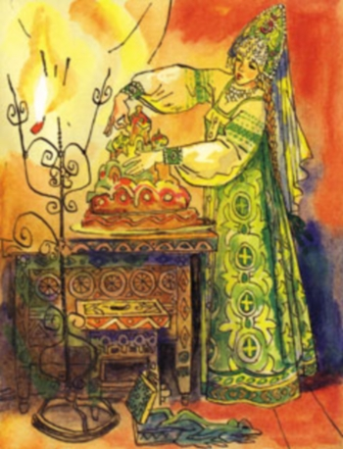
Все сказки обычно начинаются так: « Жил – был…».
Какая это форма глагола?
Что показывают глаголы в прошедшем времени?
На какие вопросы отвечают глаголы в форме пошедшего времени?

Slide 4
Ответ:
Глаголы в прошедшем времени показывают, что действие происходило до момента речи.
Глаголы в форме пошедшего времени отвечают на вопросы: что делал? что сделал? что сделала? что сделали? и т. д

Slide 5
Задание
От глаголов крашу, чищу, каюсь, белю, расту, плету образуйте начальную форму, сохранив вид. Графически выделите основы глаголов

Slide 6
Оса в комнате
Залетела к нам оса
И гудела два часа
Извелась совсем без дела,
Даже вроде похудела.
Я достал в шкафу варенье,
Я к животным – всей душой!
- На, поешь для подкрепленья,
Будешь толстой и большой!
Ж. Давитьянц

Slide 7
Физкультминутка
Ветер тихо клен качает,
Вправо – влево наклоняет;
Раз – наклон и два - наклон,
Зашумел листвою клен.

Slide 8
Что я знаю о форме прошедшего времени глагола? Что хочу узнать?

Slide 9
Как работать с учебником?
Прочитай теоретический материал из параграфа.
Выдели главное.
Подумай, что из прочитанного уже было тебе известно.
Определи, какие новые сведения ты получил из прочитанного материала.
Определи, что было непонятно при знакомстве с новым материалом.
Спроси учителя о том, что тебе непонятно.
Еще раз внимательно перечитай теоретический материал.

Slide 10
Задание:
Образуйте прошедшее время от глаголов:
А) играть, свистнуть, кормить;
Б) нести, мести, стричь, беречь;

Slide 11
«Говори правильно»
понял, поняла,
создавал, создал, создала,
начал, начала, началась, начался.

Slide 12
Задание.
Спишите. От глаголов, стоящих в скобках, образуйте форму прошедшего времени. Вставьте пропущенные буквы.
(Посеять ) крошку, а (вырасти) с ло…ку. (Повеять) прохладой. Волк (почуять) опасность. Сне… быстро (таять). (Раскаяться), да поз…но. Дру… на друга (надеяться), и оба ничего не (сделать). Пришлось всю жизнь (маяться).

Slide 13
Рефлексия
Что нового вы узнали на уроке?
Какие трудности у вас появлялись в процессе работы?
Как вы их преодолевали?
Понравилось ли вам на уроке? Какое настроение у вас сейчас?
Дайте оценку нашей работе: выберите одну из предложенных на вашем столе карточек и покажите мне. Урок понравился – карточку с улыбающимся лицом, нет – карточку с грустным лицом.

Slide 14
Домашнее задание
1. Выучить теоретические сведения и правило из параграфа 115.
2. Выполнить упражнение 655,657.

